Slide 1





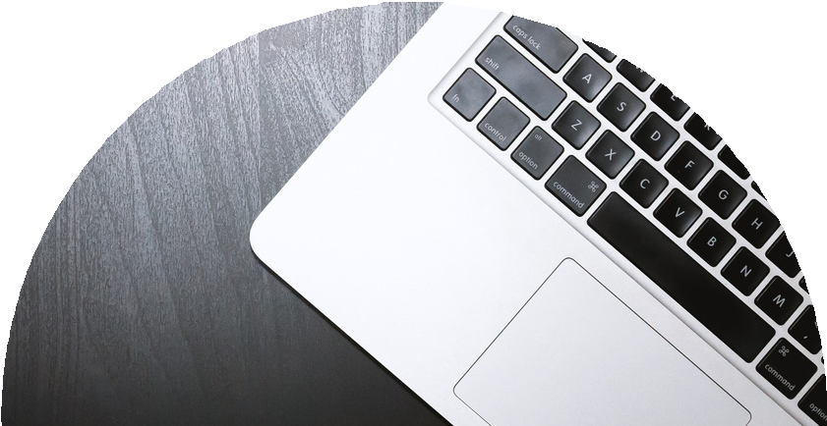

Dialectal Variance Analysis of Moroccan Darija
Bouchama Touhami Naya Oussama

Slide 2
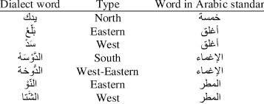


Sommaire
01
02
03
Titre et Introduction
04
05
06
. Description des Variantes Dialectales
Contexte et Motivation
Analyse et Résultats
Méthodologie
Applications et Impact

Slide 3
Sommaire
07
Défis et Limitations
08 Conclusion et Perspectives

Slide 4

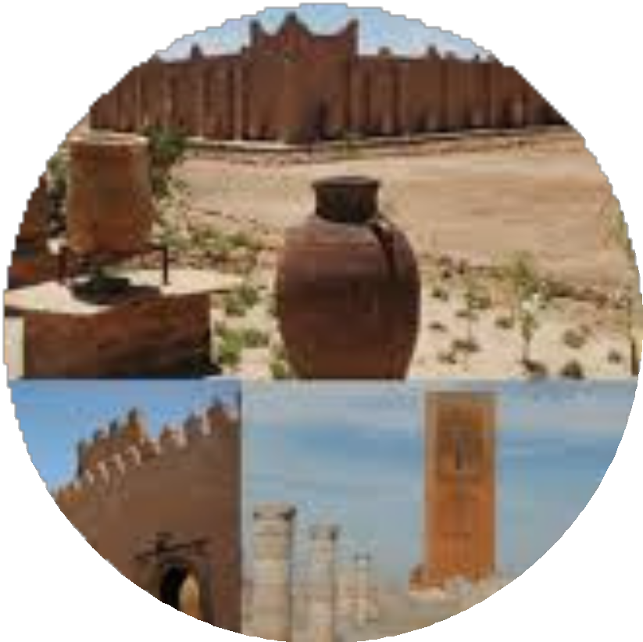
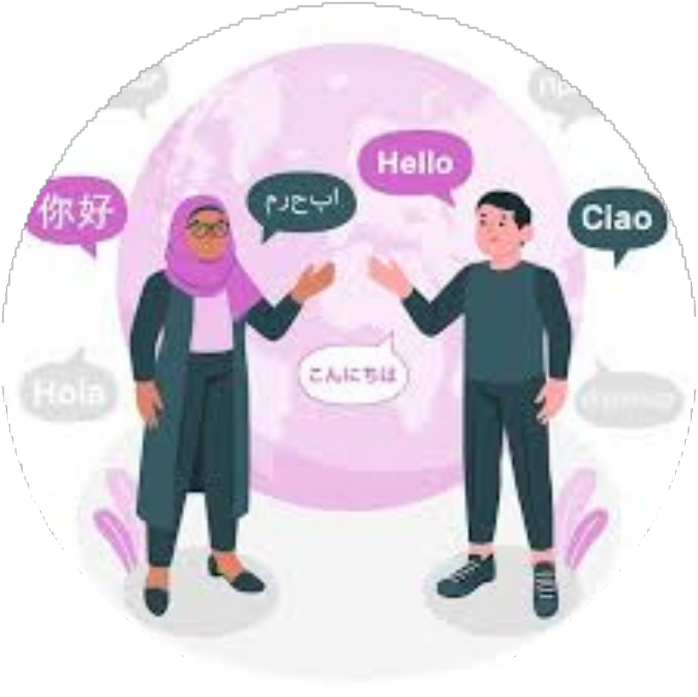

Titre et Introduction
Introduction au Projet
Le Darija, ou arabe marocain, est une langue riche mêlant arabe, berbère, français, espagnol et d'autres influences.
Reflétant la diversité culturelle du Maroc, il présente des variations significatives entre les régions, tant dans le vocabulaire que dans la prononciation.
Cette richesse en fait un trésor linguistique et un sujet d'étude fascinant.

Slide 5



Contexte et Motivation
Culture et Communication
Diversité Régionale
Applications Pratiques
Le Darija joue un rôle essentiel dans la culture marocaine et sert de principale langue de communication quotidienne. Sa richesse linguistique reflète l'histoire et les traditions du pays, contribuant à préserver son identité culturelle.
Les variations dialectales entre les régions marocaines, comme Casablanca, Tanger ou Agadir, témoignent de l'influence de l'histoire et des cultures locales. Cette diversité mérite d’être étudiée pour mieux comprendre les liens et les particularités des différentes régions.
Analyser ces variations peut bénéficier à des domaines tels que l'éducation, les technologies du traitement automatique du langage (NLP) et la préservation culturelle, renforçant ainsi l’accès et la transmission de cette richesse linguistique.

Slide 6






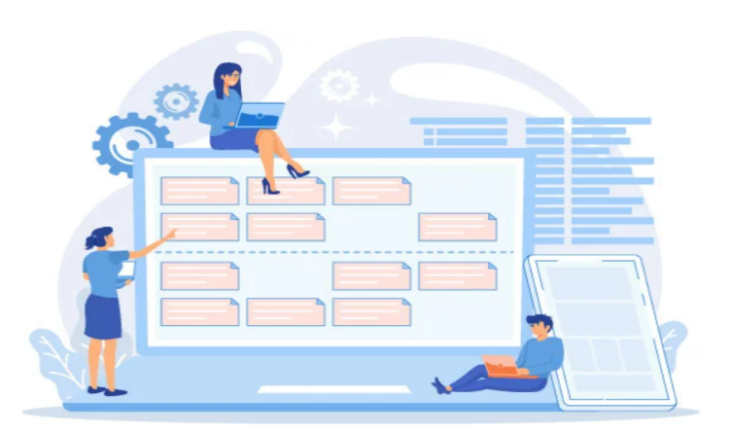
Méthodologie - Vue d’ensemble
Méthodologie
01
Collecte de données dialectales
02
Analyse qualitative et quantitative
03
Utilisation des outils technologiques
04
Utilisation Avec une Application Web

Slide 7

Collecte de données Analyse qualitative et
Méthodologie
Utilisation des outils technologiques
dialectales
quantitative
01
02
03
Les données dialectales sont collectées à partir de vidéos YouTube, d’interviews et de médias locaux, avec une extraction automatisée des transcriptions via des outils technologiques.
Les données collectées sont analysées sur les plans phonétique, lexicale et syntaxique pour identifier les spécificités de chaque dialecte
L’utilisation d’outils NLP et de logiciels spécialisés permet d’automatiser le traitement des transcriptions et d’approfondir l’analyse linguistique.

Slide 8

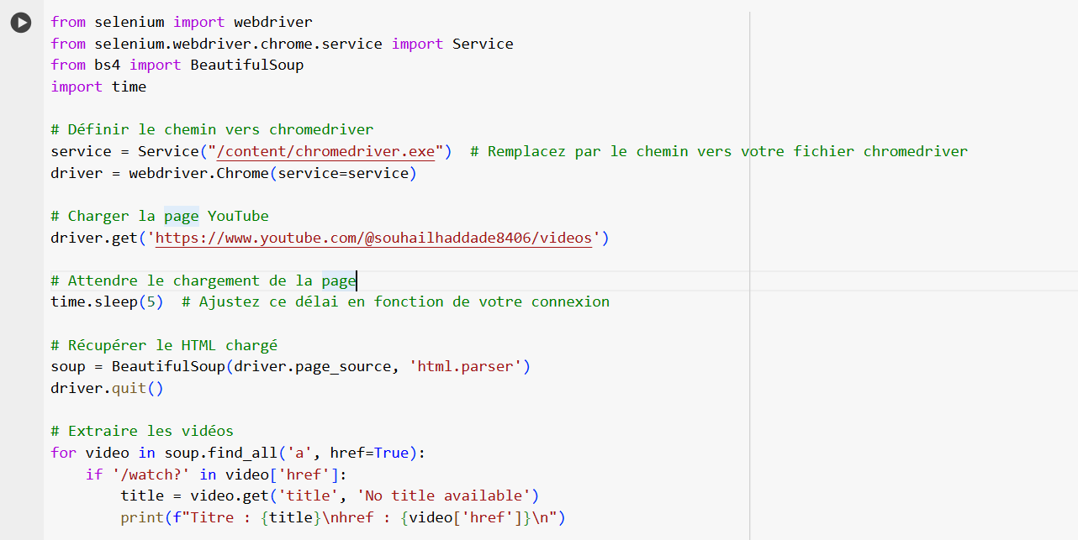
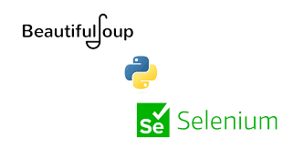
Méthodologie
Collecte de données dialectales

Slide 9
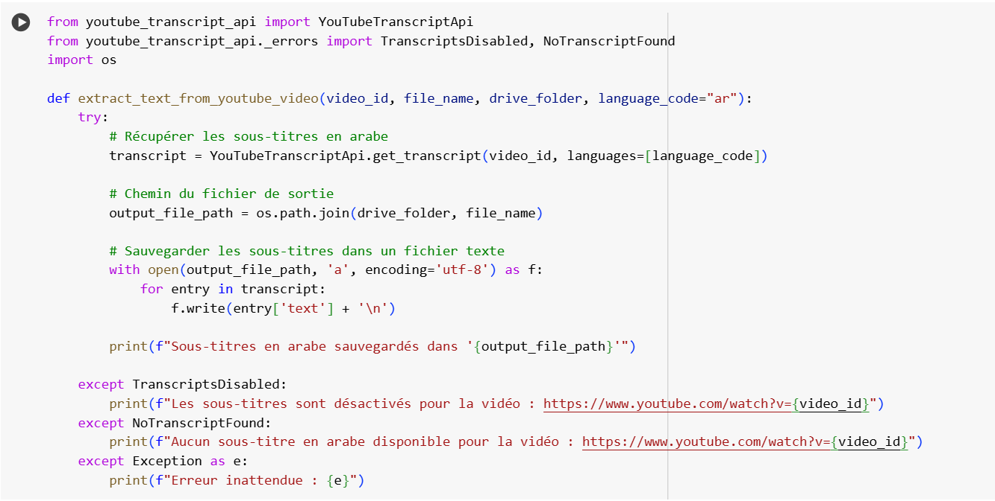

Méthodologie
Collecte de données dialectales

Slide 10
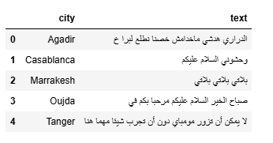

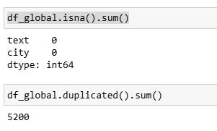
Méthodologie
Analyse qualitative et quantitative
Analyse qualitative :

Slide 11
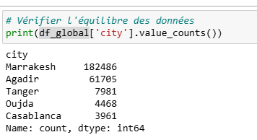
Méthodologie
Analyse qualitative et quantitative
Analyse quantitative :

Slide 12
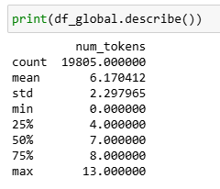
Méthodologie
Analyse qualitative et quantitative
Analyse quantitative :

Slide 13
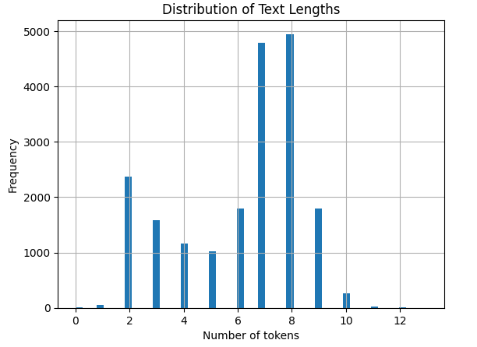
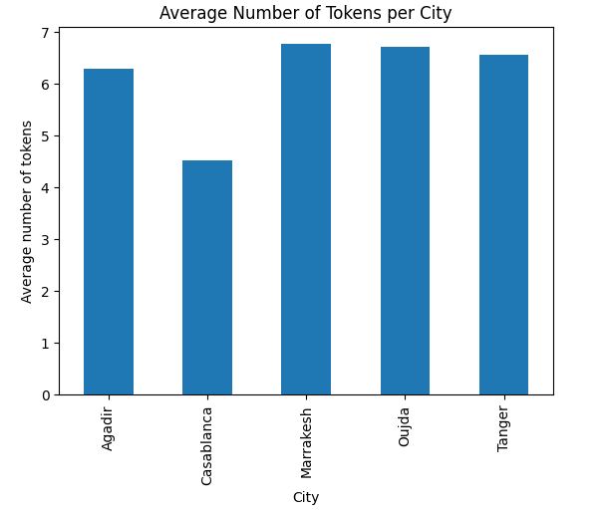
Méthodologie
Analyse qualitative et quantitative
Analyse quantitative :

Slide 14
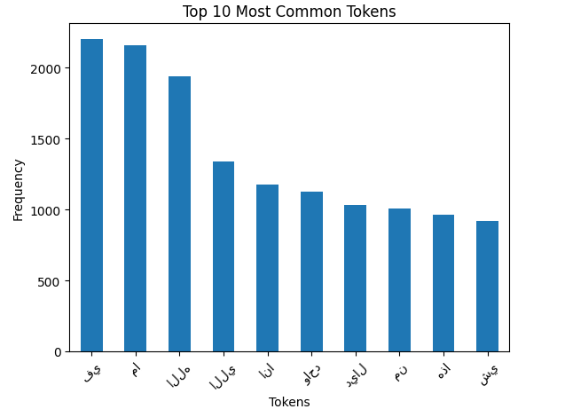
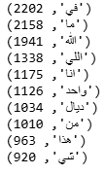
Méthodologie
Analyse qualitative et quantitative
Analyse quantitative :

Slide 15
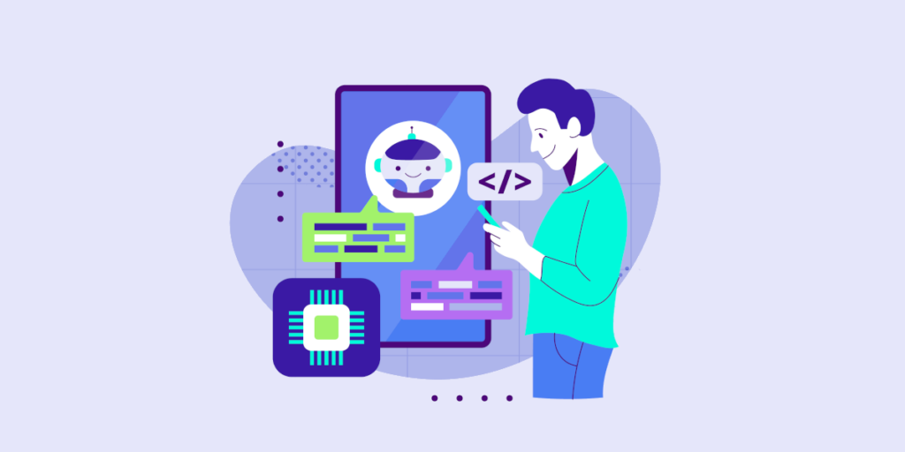
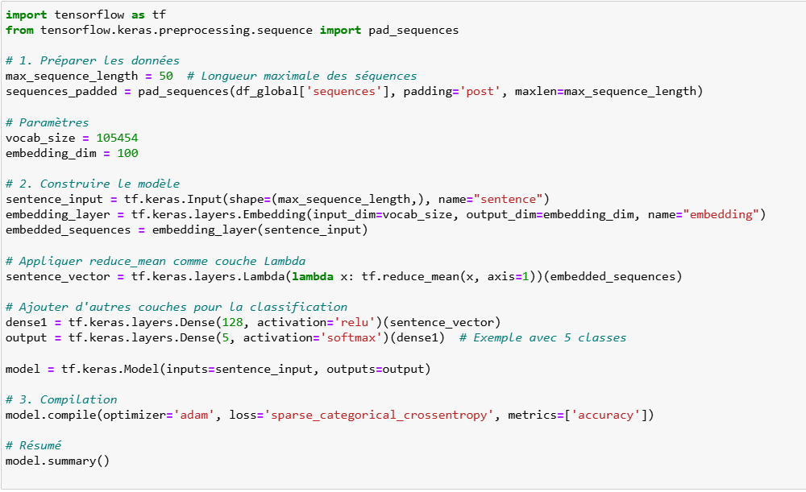
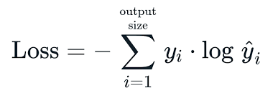
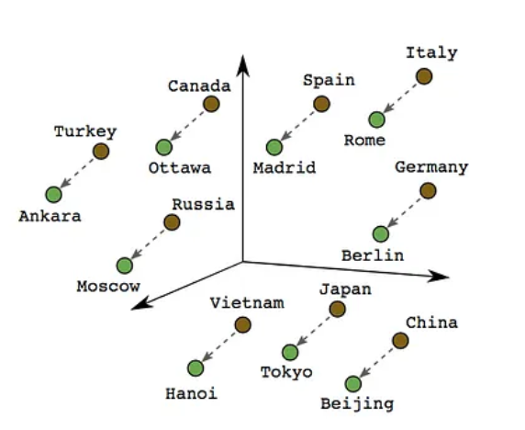
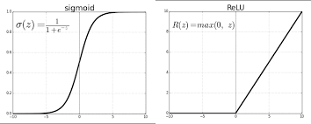
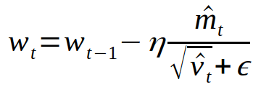
Méthodologie
Utilisation des outils technologiques
Base Model
sparse_categorical_crossentropy
Embedding
Adam

Slide 16
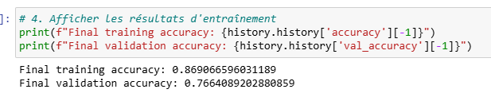
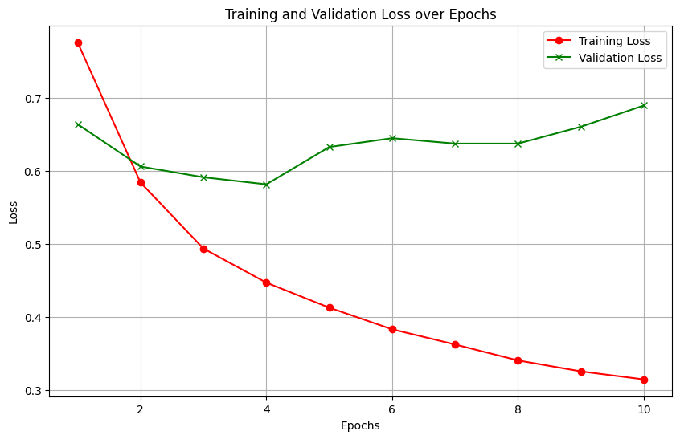
Méthodologie
Utilisation des outils technologiques
Base Model
Notes:
Overfitting : Cela se produit lorsque le modèle performe très bien sur les données d'entraînement mais échoue à généraliser sur les données de validation. Dans votre cas, la perte d'entraînement diminue légèrement au fil des époques, mais la perte de validation reste stable et ne diverge pas de manière significative. Cela ne suggère pas un surapprentissage évident (overfitting).

Slide 17
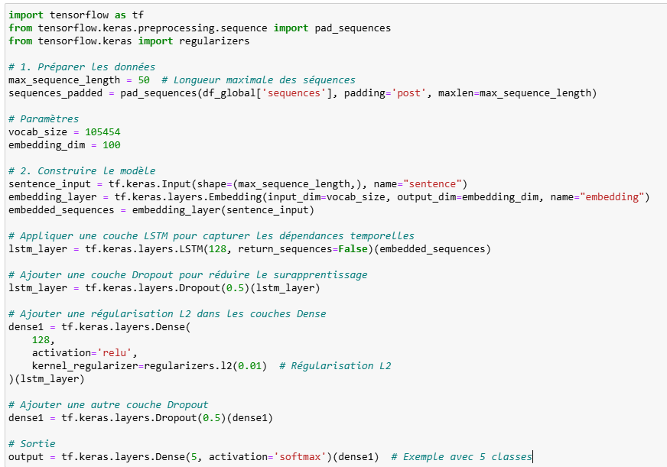
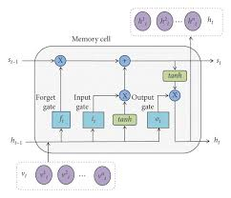
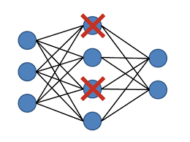
Méthodologie
Utilisation des outils technologiques
Ajustement Base Model
LSTM
Dropout

Slide 18
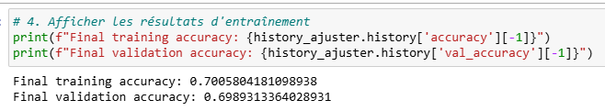
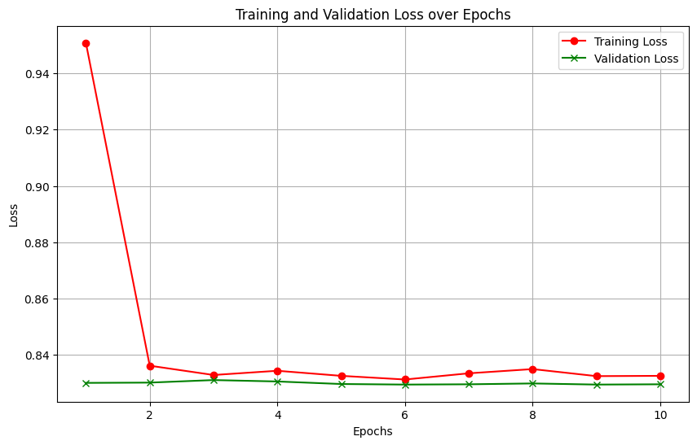
Méthodologie
Utilisation des outils technologiques
Ajustement Base Model
Notes:
Underfitting : Cela se produit lorsque le modèle n'apprend pas suffisamment des données d'entraînement pour capturer les relations importantes. Ici, la perte d'entraînement ne diminue que légèrement et reste élevée, tandis que la perte de validation est presque constante. La précision d'entraînement et de validation (autour de 70 %) est également faible et ne s'améliore pas. Cela indique un problème d'apprentissage insuffisant, donc votre modèle montre des signes d'underfitting.

Slide 19
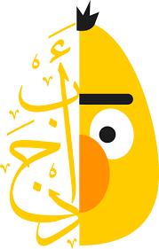
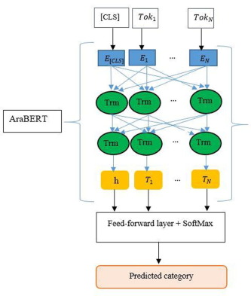
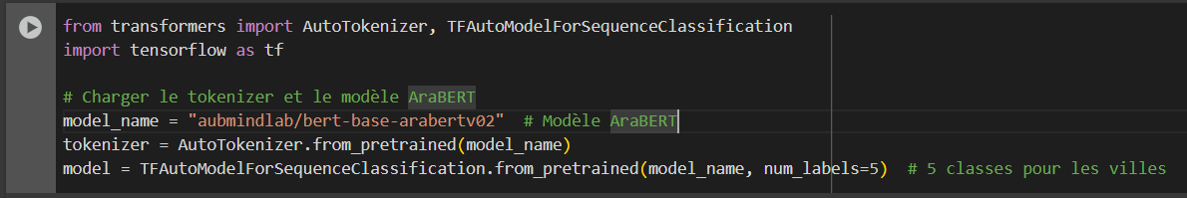
Méthodologie
Utilisation des outils technologiques
AraBert Model

Slide 20
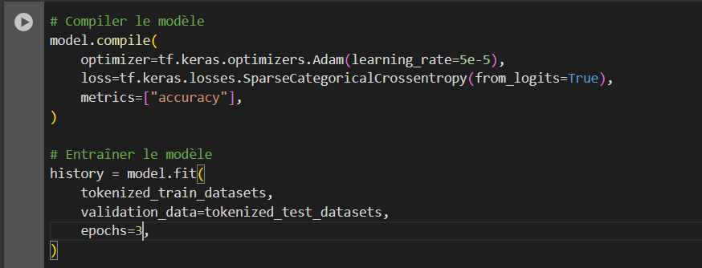
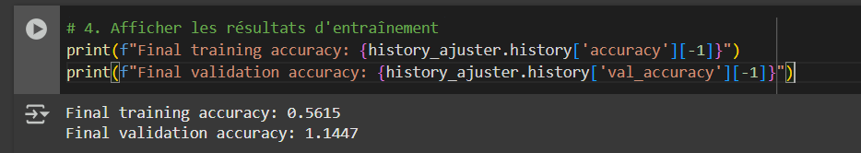
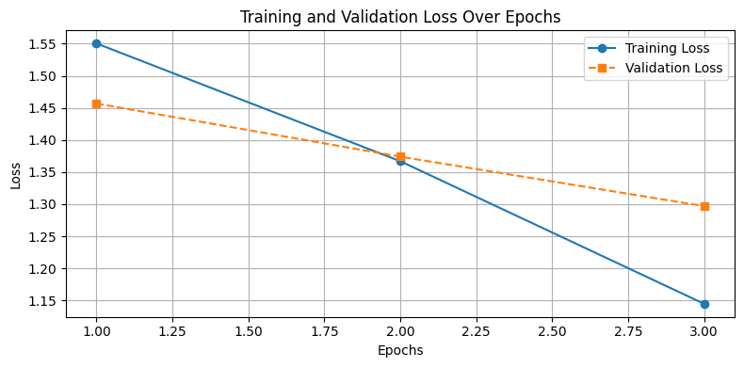
Méthodologie
Utilisation des outils technologiques
AraBert Model

Slide 21

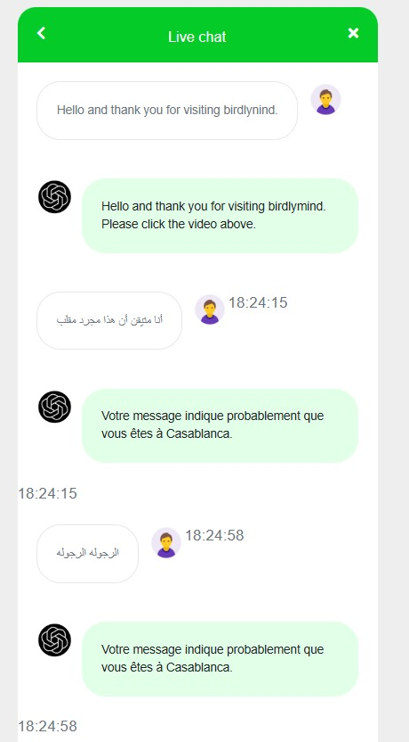
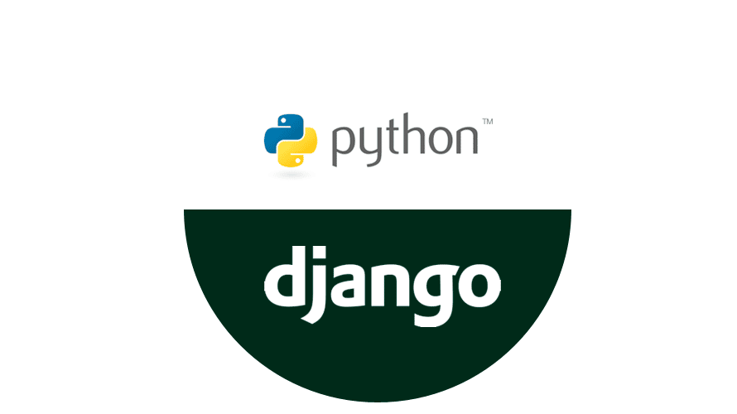

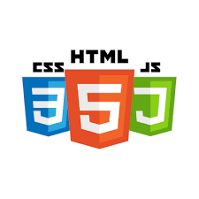
Méthodologie
Utilisation Avec une Application Web

Slide 22
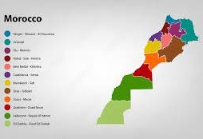
Description des Variantes Dialectales
Introduction aux Variantes Dialectales
Chaque région du Maroc présente des spécificités linguistiques influencées par divers facteurs historiques, culturels et géographiques. Cette diversité enrichit le paysage linguistique national.

Slide 23
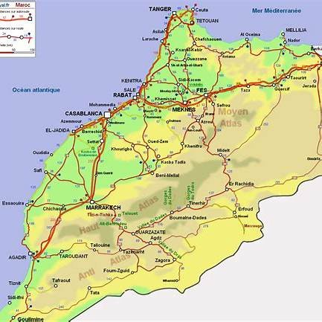
Description des Variantes Dialectales
Présentation des Régions
Caractéristiques des Régions: Casablanca : Dialecte influencé par l'urbanisation rapide.
Tanger : Forte influence de l'espagnol, particulièrement au niveau du lexique.
AgadiCra:raPctréérissteiqnuecs edems Réagrioqnus ée de l'amazigh dans les expressions et le vocabulaire.
Marrakech : Dialecte empreint d'histoire et de traditions.
Oujda : Ressemblance avec le dialecte algérien en raison de la proximité géographique.

Slide 24
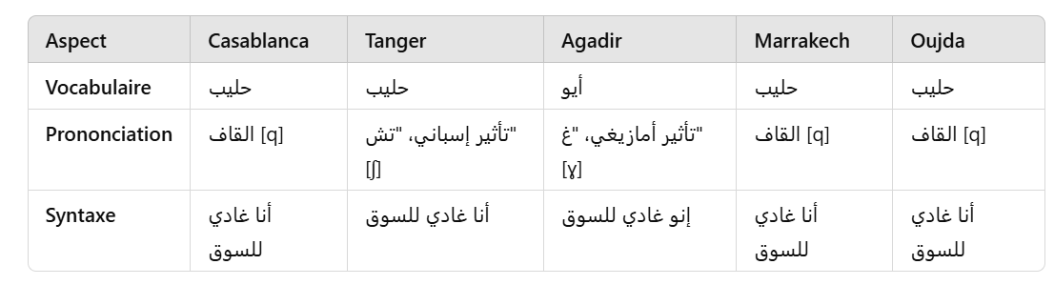
Description des Variantes Dialectales
Exemples Concrets de Variations Dialectales
Différences Dialectales: Vocabulaire :
Exemple 1 : *"حليب" (Casablanca, Tanger) vs. "عصير" (Agadir).
Exemple 2 : " تبرݣيك." (Marrakech) : Utilisé pour "discussion excessive". Prononciation :
Le son " قاف " dans certaines régions remplacé par " گاف " (ex. Casablanca vs. Marrakech). Syntaxe :
" نشوفو هادشي اليوم " (Oujda) vs. " غادي نشوفو هادشي اليوم " (Casablanca).

Slide 25
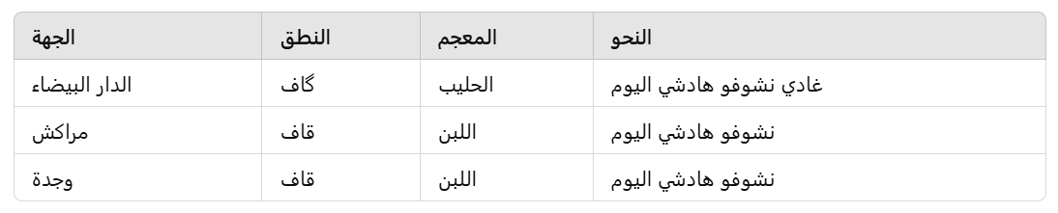
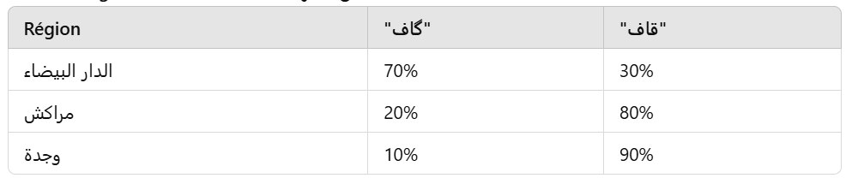
Analyse et Résultats
Analyse phonétique : Les variantes dialectales montrent une forte influence des langues étrangères dans certaines régions. Par exemple, le remplacement de " قاف " par " گاف " est courant à Casablanca, alors qu’il reste plus traditionnel à Marrakech.
Analyse lexicale : Vocabulaire unique comme " الحليب " (Casablanca) et " اللبن " (Tanger) pour le même concept.
Analyse syntaxique : Les structures de phrases varient selon les régions. Par exemple :
Oujda : " نشوفو هادشي اليوم "
Casablanca : " غادي نشوفو هادشي اليوم "
98%
45%

Slide 26
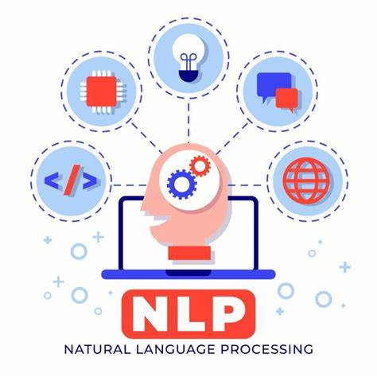
Applications et Impact
Éducation : Aider à l'apprentissage du Darija à travers des ressources dialectales.
Technologie NLP : Contribution à la reconnaissance vocale et aux systèmes de traduction pour le Darija.
Préservation culturelle : Archivage des variations dialectales pour préserver l'identité marocaine.
Notes:
Explication des éléments :
Cerveau connecté aux modules externes :
Représente la connexion entre l'intelligence humaine et les machines via le NLP.
Les machines analysent et interprètent les données textuelles pour en extraire des informations ou fournir des réponses adaptées.
Icônes autour du cerveau :
Microprocesseur (haut-gauche) : Symbolise l'architecture et les calculs algorithmiques nécessaires pour le traitement des données textuelles, comme les réseaux neuronaux.
Ampoule (haut-centre) : Évoque l'innovation et les idées générées par les applications NLP, notamment dans des domaines tels que l'analyse de sentiments, la traduction automatique ou les chatbots.
Bulle de discussion (haut-droite) : Met en évidence la capacité des machines à comprendre et à interagir dans le langage humain à travers des outils comme les assistants vocaux.
Code (bas-gauche) : Symbolise l'intégration d'algorithmes et de langages de programmation (Python, R, etc.) pour développer des modèles NLP.
Globe terrestre (bas-droite) : Illustre l'application globale du NLP, permettant la traduction entre différentes langues, la compréhension des dialectes, et l'accès universel à la technologie.
Texte central ("NLP"): Le terme Natural Language Processing résume l'objectif global de cette technologie : permettre aux machines d'analyser, comprendre, et produire du texte ou des paroles dans des contextes variés.

Slide 27
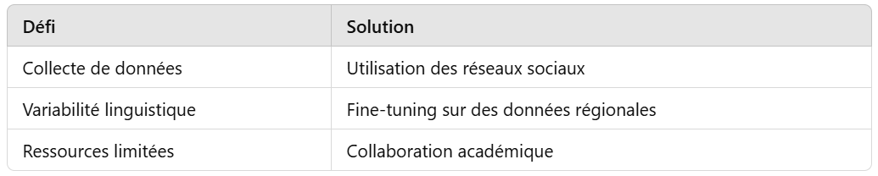
Défis et Limitations
Collecte des données : Difficulté à accéder à des ressources fiables dans toutes les régions du Maroc.
Variabilité linguistique : Complexité des modèles pour gérer les nuances dialectales.
Ressources techniques : Modèles NLP limités pour des langues à faible diffusion
98%

Slide 28
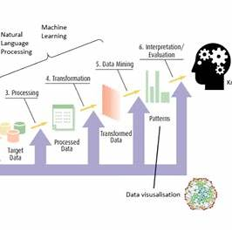
Défis et Limitations
Collecte des données
Prétraitement des données
Entraînement du modèle
Évaluation et validation
Déploiement et maintenance
98%
Notes:
Collecte des données : Rassemblement de vastes ensembles de données textuelles provenant de diverses sources, telles que des articles, des réseaux sociaux et des transcriptions.
Prétraitement des données : Nettoyage et normalisation des textes pour éliminer les bruits et standardiser les formats, incluant des processus comme la tokenisation, la lemmatisation et la suppression des stop-words.
Entraînement du modèle : Utilisation des données prétraitées pour former des modèles capables de comprendre et de générer du langage naturel, en s'appuyant sur des algorithmes d'apprentissage automatique ou profond.
Évaluation et validation : Test des performances du modèle sur des jeux de données distincts pour s'assurer de sa précision et de sa capacité de généralisation.
Déploiement et maintenance : Intégration du modèle dans des applications réelles, avec une surveillance continue et des mises à jour régulières pour maintenir son efficacité face à l'évolution des données linguistiques.

Slide 29
Conclusion et Perspectives
Résumé :Le Darija est une langue riche avec des variations dialectales fascinantes.
Cette diversité est un défi mais aussi une opportunité pour les linguistes et ingénieurs NLP
22%
98%
Perspectives :Intégrer plus de données des réseaux sociaux.
Développer une application mobile pour apprendre le Darija.
Utiliser des modèles préentraînés (ex. AraBERT).
45%

Slide 30


Merci pour votre attention
ATELIER

